Slide 1
ПРАВИЛА ПОВЕДІНКИ
НА МІСЦІ ПОДІЇ
ПРИ НАДАННІ
ДОМЕДИЧНОЇ ДОПОМОГИ

Slide 2
Алгоритм дій поліцейського на місці події
Провести аналіз ситуації
Підготувати технічні засоби з надання домедичної допомоги
Провести розподіл на ролі (в групі)
Викликати екстрену швидку медичну допомогу
Надати необхідну домедичну допомогу
Провести підготовку до евакуації

Slide 3
Схема проведення аналізу ситуації при наданні домедичної допомоги
Визначення факторів небезпеки для оточуючих
Дотримання правил особистої безпеки поліцейського
Визначення зони з надання домедичної допомоги

Slide 4
Питання для проведення аналізу ситуації
при наданні домедичної допомоги
Що саме трапилось і які травми можуть виникнути?
Чи є загроза для роботи поліцейських?
Яка кількість постраждалих?
Чи достатньо ресурсів у поліцейських?
Чи потрібна допомога інших спеціалістів-рятувальників?
Якщо так, то яких?

Slide 5
Порядок дій поліцейського в залежності
від наявності особистої небезпеки
Встановлення факту наявності небезпеки
Встановлена
Немає
Неможливість роботи без захисного спорядження
Виклик медиків
Проведення евакуації
Виклик спеціалістів з усунення даного виду небезпеки
Надання домедичної допомоги

Slide 6
Зони з надання домедичної допомоги
та її обсяг
Червона зона
Пряма небезпека для поліцейського
Зупинка (за наявності) критичної кровотечі та евакуація
Жовта зона
За межами дії безпосередньої загрози, але з ризиком її виникнення
Зупинка критичної кровотечі, звільнення дихальних шляхів, евакуація
Зелена зона
Безпечне місце, яке потенційно не може стати загрозливим
Весь комплекс домедичної допомоги, госпіталізація

Slide 7
Особиста безпека поліцейського
Види небезпеки
Фізична
Травми, поранення, отруєння, транспорт, електрика, газ, вода
Біологічна
Гепатит, ВІЛ, туберкульоз
Юридична
Правова обґрунтованість дій поліцейського

Slide 8
Засоби індивідуального захисту поліцейського
Основні засоби індивідуального захисту

Slide 9
МІНІСТЕРСТВО ВНУТРІШНІХ СПРАВ УКРАЇНИ
НАКАЗ № 396 від 20.05.2016
«Про затвердження норм належності медичного забезпечення для підрозділів Національної поліції України: Аптечка медична індивідуальна поліцейського» (норми в редакції Наказу МВС за №513 від 18.06.18)
Найменування |  | Одиниця виміру | Кількість
ПЕРЕВ’ЯЗУВАЛЬНІ ЗАСОБИ, ЛЕЙКОПЛАСТИРІ
Пакет перев’язувальний індивідуальний стерильний з еластичним компресійним компонентом першої допомоги із захисною вологостійкою оболонкою |  | шт. | 1
Лейкопластир котушковий медичний завдовжки 5 м, завширшки не менше 3 см |  | шт. | 1
Лейкопластир бактерицидний медичний розміром не менше 6 х 10 см |  | шт. | 1
Засіб для зупинки кровотечі хімічний (бинт кровоспинний тампонувальний з гемостатичним засобом) |  | шт. | 1
Плівка з одностороннім клапаном для проведення штучної вентиляції легень на поліетиленовій основі |  | шт. | 1
Оклюзійна торакальна пов’язка (наліпка) з клапаном (або без клапана) (на гелевій основі) |  | шт. | 2
ІНШІ МЕДИЧНІ ВИРОБИ
Рукавички медичні оглядові нітрилові нестерильні |  | пара | 2
Засіб для зупинки кровотечі механічний типу «Турнікет» |  | шт. | 1
Ножиці для розрізання одягу і взуття тупоконечні горизонтально зігнуті (атравматичні) |  | шт. | 1
ТАРА ТА ІНШЕ МАЙНО
Маркер водостійкий для нанесення інформації (синього кольору) | 1
Футляр-підсумок, який розміщується на ремені спорядження | 1
СУПРОВІДНА ДОКУМЕНТАЦІЯ
Перелік вкладень |  | шт. | 1
Рекомендації щодо застосування вкладень |  | шт. | 1
Картка постраждалого встановленого зразка (ламінована) |  | шт. | 1

Slide 10
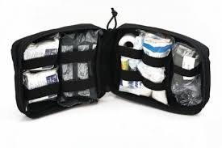
Медичне спорядження поліцейського
Аптечка медична поліцейського Тип-4,
Тип-3 (АМП-4, АМП-3)

Slide 11
Склад комплекту АМП-4
1 - Джгут кровоспинний
2 - Перев'язувальний пакет з кровоспинною серветкою
4 - Кровоспинний компресійний бинт
5 - Тактичні медичні ножиці
6 - Рукавички нітрилові
8 - Односторонній клапан на поліетиленовій основі для проведення штучної вентиляції
9 - Футляр або сумка, або термопакет
3 - Кровоспинний засіб Z-складений
7 - Лейкопластир котушковий
2
1
3
5
7
8
4
6
9

Slide 12
Склад аптечки медичної автомобільної для підрозділів
патрульної поліції за Наказом МВС № 396 від 20.05.2016
Найменування | Одиниця виміру | Кількість
ЛІКАРСЬКІ ЗАСОБИ
Розчин антисептичний для зовнішнього застосування на спиртовій основі (спрей для антисептичної обробки рук) | фл. | 1
Хлоргексидину біглюконату розчин водний 0,05 %, 100 мл (у флаконах полімерних) | фл. | 2
Налоксон (спрей назальний) | фл. | 1
ПЕРЕВ’ЯЗУВАЛЬНІ ЗАСОБИ, ЛЕЙКОПЛАСТИРІ
Бинт марлевий стерильний завдовжки 7 м, завширшки 14 см | шт. | 2
Бинт марлевий стерильний завдовжки 5 м, завширшки 10 см | шт. | 2
Бинт еластичний завдовжки 5 м, завширшки 10 см | шт. | 2
Бинт еластичний завдовжки 3 м, завширшки 8 см | шт. | 2
Серветки стерильні марлеві з антисептиком для очищення непошкодженої шкіри (не менше ніж 20 х 10 см) | шт. | 10
Серветки стерильні марлеві (не менше ніж 60 х 40 см) | шт. | 2
Лейкопластир котушковий медичний завдовжки 5 м, завширшки не менше 3 см | шт. | 1
Лейкопластир бактерицидний медичний 10 х 6 см | шт. | 1
Лейкопластир бактерицидний медичний 7,2 х 2,5 см | шт. | 10
Плівка з одностороннім клапаном для проведення штучної вентиляції легень (на поліетиленовій основі) | шт. | 1
Косинка медична перев’язувальна для іммобілізації кінцівок розміром 155 х 110 х 110 см | шт. | 1
ІНШІ МЕДИЧНІ ВИРОБИ
Жорсткий шийний комірець з регулюванням розміру (не менше 3-х розмірів) | к-т | 1
Засіб для зупинки кровотечі механічний типу «Турнікет» | шт. | 2
Назофарингіальні (№ 26, 28, 30) та орофарингіальні (№ 2, 3, 4) повітроводи (повітропроводи, трубки) | к-т | 1
Ножиці для розрізання одягу і взуття тупоконечні горизонтально зігнуті (атравматичні) | шт. | 1
Портативний апарат для штучної вентиляції легень типу «Амбу» | шт. | 1
Рукавички медичні оглядові нітрилові нестерильні | пара | 5
Термоковдра на поліетиленовій основі завдовжки 210 см, завширшки 160 см | шт. | 2
Шина іммобілізаційна гнучка завдовжки від 90 см, завширшки 10-11см | шт. | 2
ТАРА ТА ІНШЕ МАЙНО
Армований скотч завдовжки від 5 м, завширшки 5 см | шт. | 1
Маркер водостійкий для нанесення інформації (синього кольору) | шт. | 1
Футляр аптечки | шт. | 1
СУПРОВІДНА ДОКУМЕНТАЦІЯ
Перелік вкладень | шт. | 1
Рекомендації щодо застосування вкладень | шт. | 1
Картка постраждалого встановленого зразка (ламінована) | шт. | 3

Slide 13
Згідно Державного стандарту України
ДСТУ 3961-2000 встановлено
два типи автомобільних аптечок
АМА-1
Аптечка для легкових пасажирських автомобілів кількістю до 9 осіб
АМА-2
Аптечка для пасажирських транспортних засобів призначених для перевезення більше 9 осіб

Slide 14
Склад аптечок автомобільних АМА-1 та АМА -2
Назва засобів | Пакування | Кількість, шт.
 |  | АМА-1 | АМА-2
Н А Б І Р № 1
1. Засоби для зупинки кровотечі, накладання пов'язок при травмах
джгут для зупинки кровотечі | - | 1 | 3
бинт стерильний (10 см х 5 м) | паковання | 1 | 6
серветки з хлоргексидом (або його замінники) № 1 | паковання | 2 | 9
серветки кровоспинні з фурагіном (або його замінники) № 1 | паковання | 2 | 9
пакет перев'язний стерильний № 1 | паковання | 1 | 4
2 Знеболювальні засоби
Буторфанолу тартрат 0,2 % - 1 мл | шприц-тюбик | 1 | 6
3 Додаткові засоби
ножиці з тупими кінцями | - | - | 1
блокнот з кульковою ручкою | - | - | 1
Н А Б І Р № 2
1 Засоби для накладання пов'язок при травмах
косинка медична перев'язна з будь-якої тканини 150 см х 50 см | - | 3 | 6
2 Додаткові засоби
плівка (клапан) для проведення штучної вентиляції легенів | - | 1 | 4
рукавички медичні №8 з поліетилену, комплект | паковання | - | 4
термопокривало | - | - | 4
комірці для фіксації шийного відділу хребта змінних розмірів | - | - | 2
Шини еластичні типу 8АМ 8РПМТ:
для верхніх кінцівок | - | - | 4
для нижніх кінцівок | - | - | 6
портативний апарат для штучної вентиляції легенів | - | - | 1
ножиці з тупими кінцями | - | - | 1
повітрявод або "8"-подібна трубка | - | - | 3

Slide 15
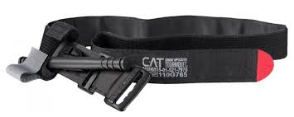
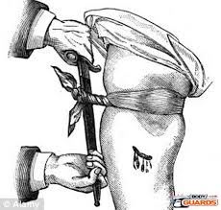
Джгути для тимчасової зупинки кровотечі
Гумові та саморобні
Турнікети

Slide 16
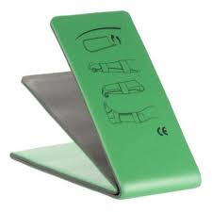
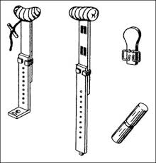
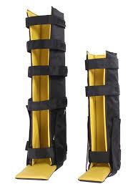
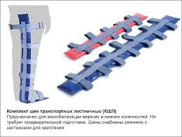
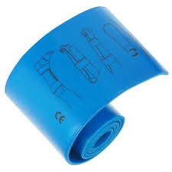
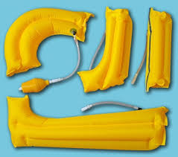
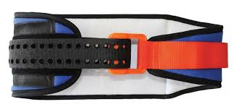
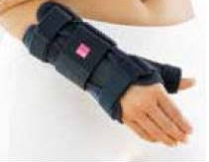
Шини для проведення транспортної іммобілізації

Slide 17
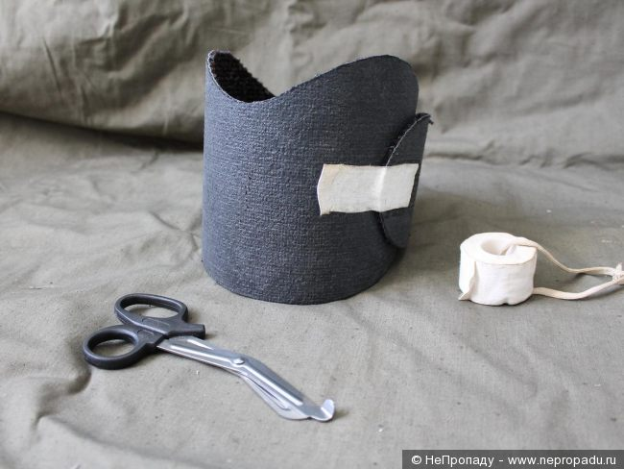
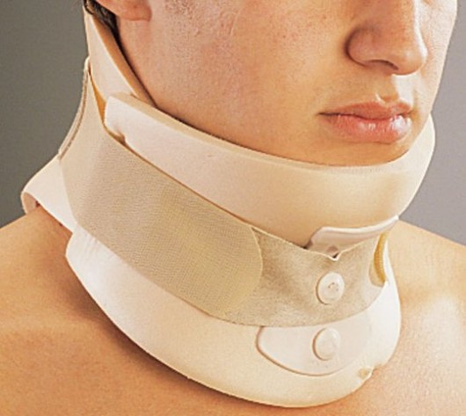
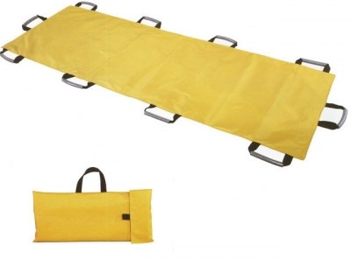
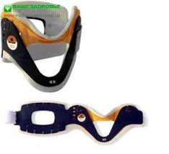
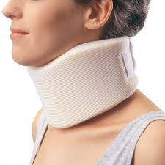
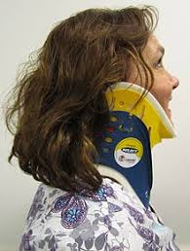
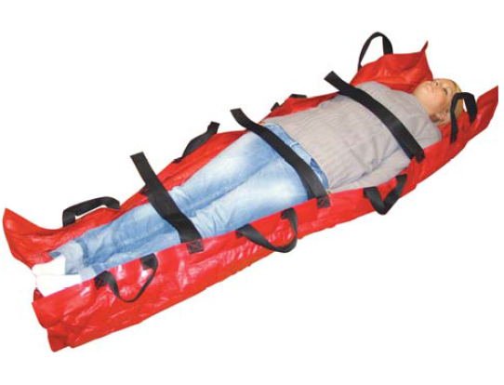
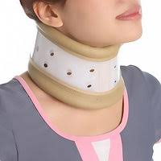
Засоби транспортної іммобілізації
Шийні комірці
Медичні ноші

Slide 18
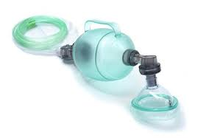
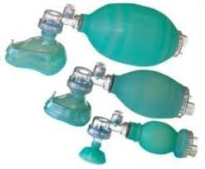
Мішок типа АМБУ для проведення
ручної вентиляції легенів
Гнучка маска з м’якої резини або силікону. Притискається до обличчя.
Нереверсивний дихальний клапан, призначений для попередження потрапляння повітря, що видихається назад до мішка.
Вентиляційний мішок (м’яка сумка, яка наповнюється повітрям).
Випускний клапан.
Комбінований клапан резервного мішка, який має впускний та випускний клапан.
Ніпель для подавання свіжої дихальної суміші (кисню - О²)
Резервний мішок.

Slide 19
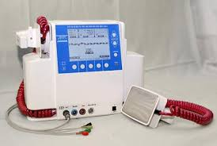
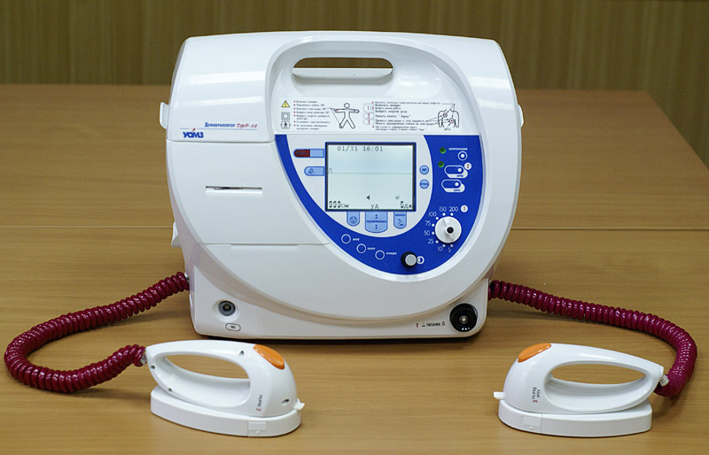
Ручні дефібрилятори
для проведення реанімації

Slide 20
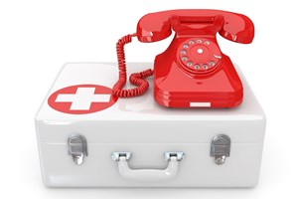
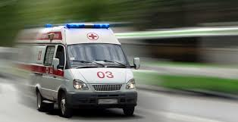
Правила виклику служби
екстреної швидкої допомоги (103)
Умови для обов'язкового виклику поліцейським медичної допомоги
Всі невідкладні стани людини
Особисте прохання постраждалого
Особисте прохання опікуна постраждалого

Slide 21
Невідкладні стани людини
Стани, що загрожують життю - характеризуються порушенням життєво важливих функцій (дихання і кровообігу)
Стани, що загрожують здоров'ю - здатні викликати стійкі порушення здоров'я, які можуть настати при відсутності медичної допомоги найближчим часом
Стани, що вимагають термінового медичного втручання в інтересах оточуючих осіб у зв'язку з поведінкою хворого
Пологи - особливий вид невідкладних станів

Slide 22
Перелік даних для повідомлення диспетчеру
служби екстреної швидкої допомоги (103)
Власні особисті дані поліцейського (посада, звання, прізвище, ім’я, по-батькові)
Сутність події (механізм травми, наявні ушкодження або підозра на ушкодження, стан постраждалого)
Кількість постраждалих і короткий опис характеру ушкоджень кожного
Місце події (адреса, додаткові орієнтири) та вид наданої допомоги
Механізм травми (можна надавати «зі слів очевидців»)

Slide 23
Види медичного сортування
Внутрішньопунктове
Евакуаційно-транспортне

Slide 24
Завдання внутрішньопунктового сортування
Визначати кількість постраждалих, які потребують медичної допомоги
З'ясувати черговість надання медичної допомоги
Визначати функціональний підрозділ, де будуть надавати медичну допомогу

Slide 25
Завдання евакуаційно-транспортного сортування
Визначати осіб, які потребують медичної евакуації на наступному етапі
Визначати вид транспортних засобів, що мають бути використані для медичної евакуації постраждалих
Визначати положення постраждалих під час евакуації
Визначати пункт прибуття транспорту з постраждалими (евакуаційне призначення)

Slide 26
Позначення постраждалих під час проведення
первинного сортування
Стрічки
Наліпки

Slide 27
Міжнародний протокол MCI (при ушкодженні більше 15 осіб)
Позначення постраждалих
Червоний колір – потрібна негайна допомога
Отримані травми, що загрожують життю і вимагають швидкого медичного втручання
Жовтий колір – допомогу відкладено
Потенційно серйозні травми, але досить стабільні, можуть чекати короткий період до медичного втручання
Незначні травми, які можуть чекати пролонгованого втручання
Помер або ще є ознаки життя, або з травмами несумісними з життям
Дія на постраждалих хімічних речовин, радіації
Зелений колір – чекає допомоги
Чорний колір - померлий
Синій колір – заражений

